Slide 1
LEADER in der Förderperiode 2014-2020
Dienstbesprechung der Koordinatorinnen und Koordinatoren für Seniorenarbeit sowie Demografiebeauftragten
Bayerisches Staatsministerium für Arbeit und Soziales, Familie und Integration
24.02.2015 Sebastian Wittmoser

Slide 2
Was ist LEADER ?
https://www.youtube.com/watch?v=LPqvIZJOROs&feature=youtu.be

Slide 3
Aktueller Umsetzungsstand bei LEADER
Bewilligungen
Projekte: Bayern: 1444
Zuschuss: Bayern: 99,5 Mio. €
Neuanträge voraussichtlich ab Mai/Juni 2015

Slide 4
Was gibt es Neues?

Slide 5
Aktueller Planungsstand
Europastrategie 2020 für intelligentes, nachhaltiges und integriertes Wachstum Ziele: Beschäftigung, Wettbewerbsfähigkeit, Klima + Energie, Innovation + Forschung, Bildung + soziale Integration
Gemeinsamer strategischer Rahmen für EFRE, ESF, EMFF und ELER
LEADER wird fortgesetzt (ELER)
Bayerisches ELER-Programm genehmigt
Leader-Richtlinie liegt vor

Slide 6
Vorläufiger Zeitplan
Mai 2014
Ausschreibung LEADER-Wettbewerb
Okt. 2014
Einreichtermin Lokale Entwicklungs-Strategie
Feb. 2015
Mitte 2015
Antragstellung beginnt
Mitte 2020
Auswahl LEADER-Regionen
Bewilligungszeitraum endet
Mitte 2023
Auszahlungszeitraum endet

Slide 7
Grundsätzliches
Erfolgreiche Teilnahme am Auswahlverfahren ist Fördervoraussetzung!
Ableitung der Lokalen Entwicklungs-Strategie (LES) / Entwicklungsziele aus Stärken-Schwächen-Chancen–Risiken abgeleitet
Aktive Bürgerbeteiligung
Integrierter Ansatz, Vernetzung und Koordinierung von Zielen und Aktivitäten
innovativer Charakter der Entwicklungsstrategie (z. B. auf Einführung neuer Ideen und Herangehensweisen in Region hinzielend)
Lokale Aktions-Gruppe (LAG) entwickelt LES und setzt sie anschließend um
Funktion der LAG bei Abstimmung/Koordinierung von Konzepten, Akteuren und Prozessen zur regionalen Entwicklung (z.B. ILE) in der Region
LAG benötigt rechtsfähige Rechtsform, ist für Interessierte offen
Ergebnisse müssen dokumentiert und ausgewertet werden

Slide 8
Lokale Aktionsgruppe
Entscheidungsebene
Koordinierungsebene
Arbeitsebene
Öffentliche - Private Partnerschaft, Beratung d. Fachbeirat
LAG-Management
Arbeitskreise und Projektgruppen

Slide 9
Eckpunkte Förderung
Erstellung des Regionalen Entwicklungskonzeptes
Umsetzung des Entwicklungskonzeptes
Investitionen, Öffentlichkeitsarbeit, Personal, Experten, Qualifizierung Eigenleistung, Kleinprojekte Bürgerengagement
Vorbereitung und Durchführung von Kooperationsprojekten
LAG-Management (wie sonst. Projekt, max. 250.000 € Zuwendung)
Zuwendungsempfänger: juristische Personen des öffentlichen und privaten Rechts, natürliche Personen und Personengesellschaften

Slide 10
Eckpunkte Förderung
Budget/LEADER-Region bis 2020: ca. 1 Mio. € EU-Mittel + Landesmittel + Kooperationsmittel
Fördersätze:
Konzepterstellung (LES) 10.000 € Festbetrag
Unterstützung Bürgerengagement: 20.000 € Festbetrag
Produktive Projekte: 30 % Fördersatz
Sonstige Projekte: 50 % Fördersatz
Raum m. besonderem Handlungsbedarf: 10 % Zuschlag
Kooperationen national: 10 % Zuschlag b. sonst. Projekten
Kooperationen transnational : 20% Zuschlag b. sonst. Projekten
Kooperationen: produktive Projekte 40 %
Obergrenze: grundsätzlich 200.000 €/Projekt

Slide 11
Antragsweg
Projektidee
Abstimmung mit LAG und LEADER-Manager
LAG-Entscheidungsgremium
Bewilligung am AELF mit FZ 3.11
Auszahlungsantrag an AELF mit FZ 3.11

Slide 12
Unterstützung durchs AELF Rosenheim
LEADER-Manager
zentrale Ansprechpartner, Berater, Moderatoren und Koordinatoren für Leader
partnerschaftliche Unterstützung der LEADER-Akteure
Abstimmung / Koordinierung mit anderen Verwaltungen und Fonds
stimmen Projektideen etc. ab
klären mögliche LEADER-Förderung
unterstützen bei Suche nach anderen Fördermöglichkeiten
Aufgaben LAG / Bewilligungsbehörde
LAG entscheidet, welche Projekte in Leader gefördert werden sollen und kann Obergrenze für Leader-Mittel festlegen => hat „Oberhoheit“
Fördervollzug durch Bewilligungsstelle (Verwaltung) => Entlastung der LAGs von Aufwand und Haftungsrisiko des Fördervollzugs

Slide 13
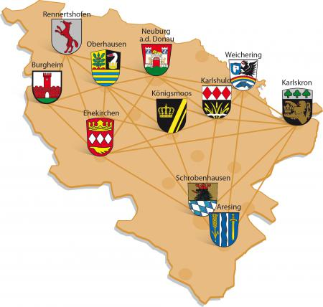
Projektbeispiele
Aufbau von Nachbarschaftshilfen im Lkr. Mühldorf und Neuburg-Schrobenhausen
Wohnen über Generationen (Lkr. Mühldorf)

Slide 14
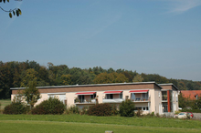
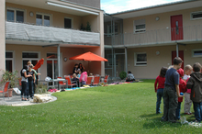
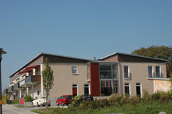
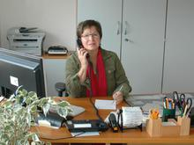
Projektbeispiele
Lebensräume für Jung und Alt in Oberhausen

Slide 15
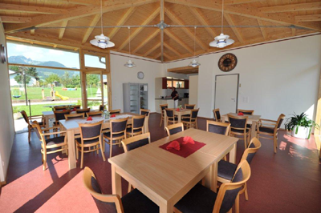
Projektbeispiele
Inntaler Seniorenzentrum in Flintsbach

Slide 16
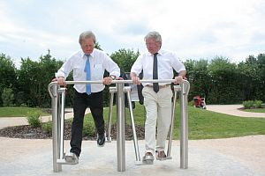
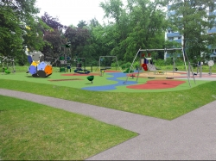
Projektbeispiele
Mehrgenerationen-Bewegungsparks
in Ampfing, Waldkraiburg, Karlshuld und Siegsdorf

Slide 17
Fazit
Vielfältige Möglichkeiten mit weiteren Partnern Projekte zu entwickeln
Die Lokale Aktionsgruppe ist bei LEADER die Herrin des Verfahrens
Die LES bildet die Fördergrundlage bis 2020
Bürger gestalten Ihre Heimat

Slide 18
Vertiefte Informationen
www.leader.bayern.de

Slide 19
Viel Erfolg mit LEADER
Nutzen Sie die Chancen!
Vielen Dank!

